Slide 1


Comer bien también es dar amor.
Fecha del Reporte
17/10/2025

Slide 2
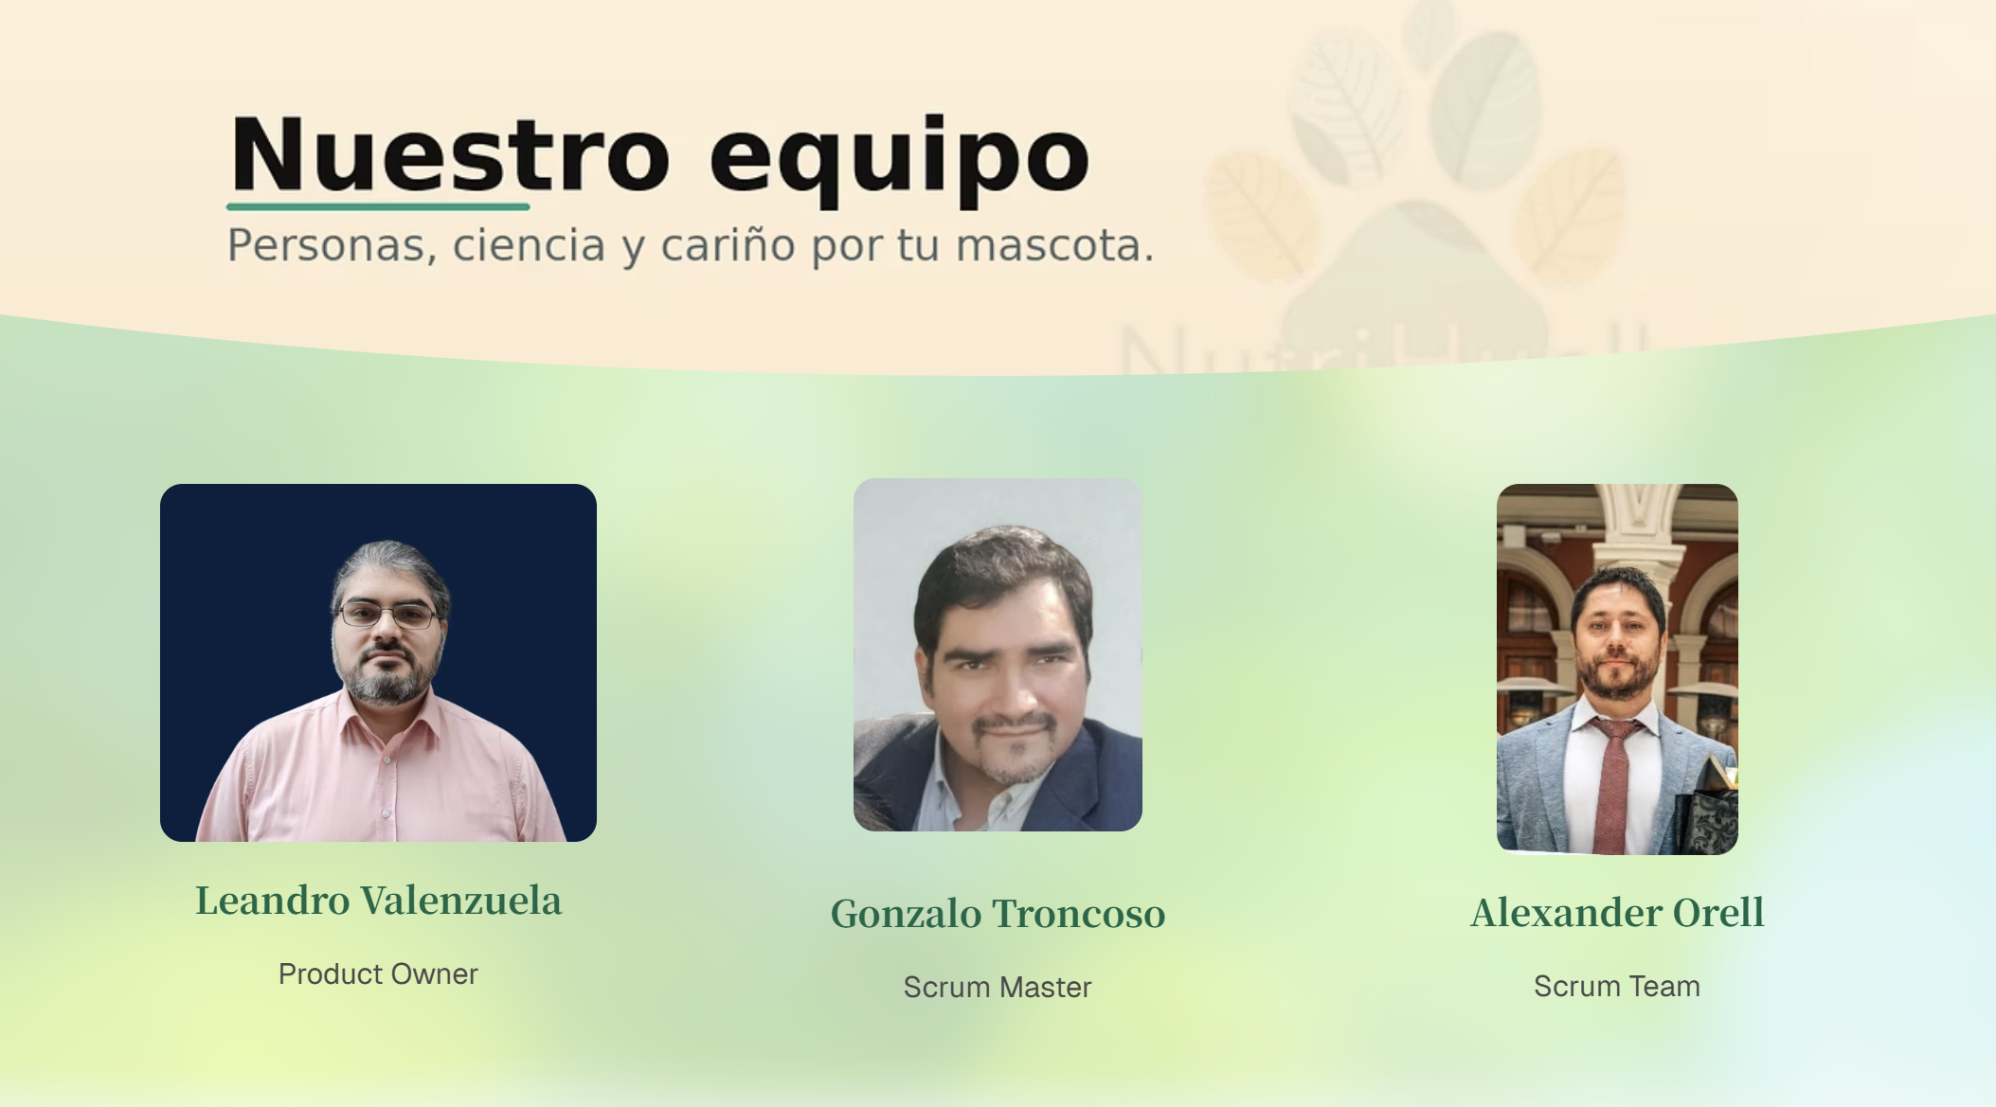

Slide 3
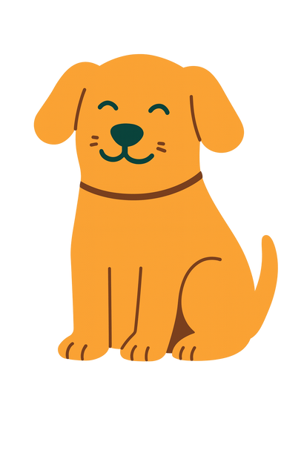
AGENDA
01 Compromiso
02 Avances
03 Riesgo
04 Trello
05 Compromisos Próxima clase

Slide 4
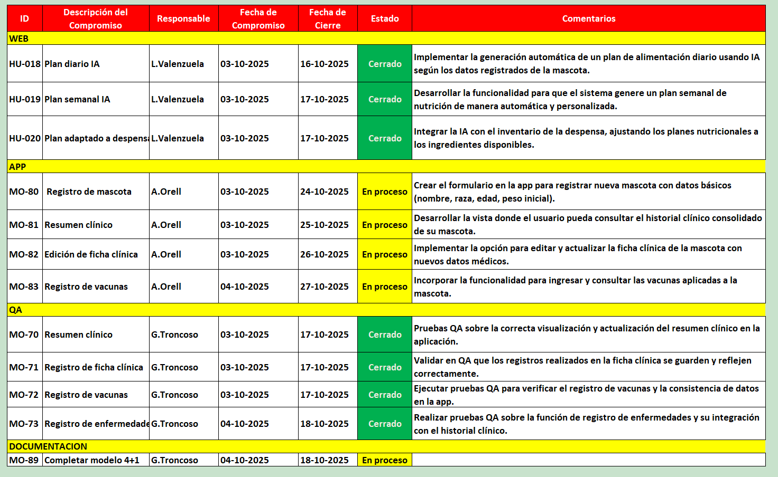
01 Compromiso sesión anterior

Slide 5
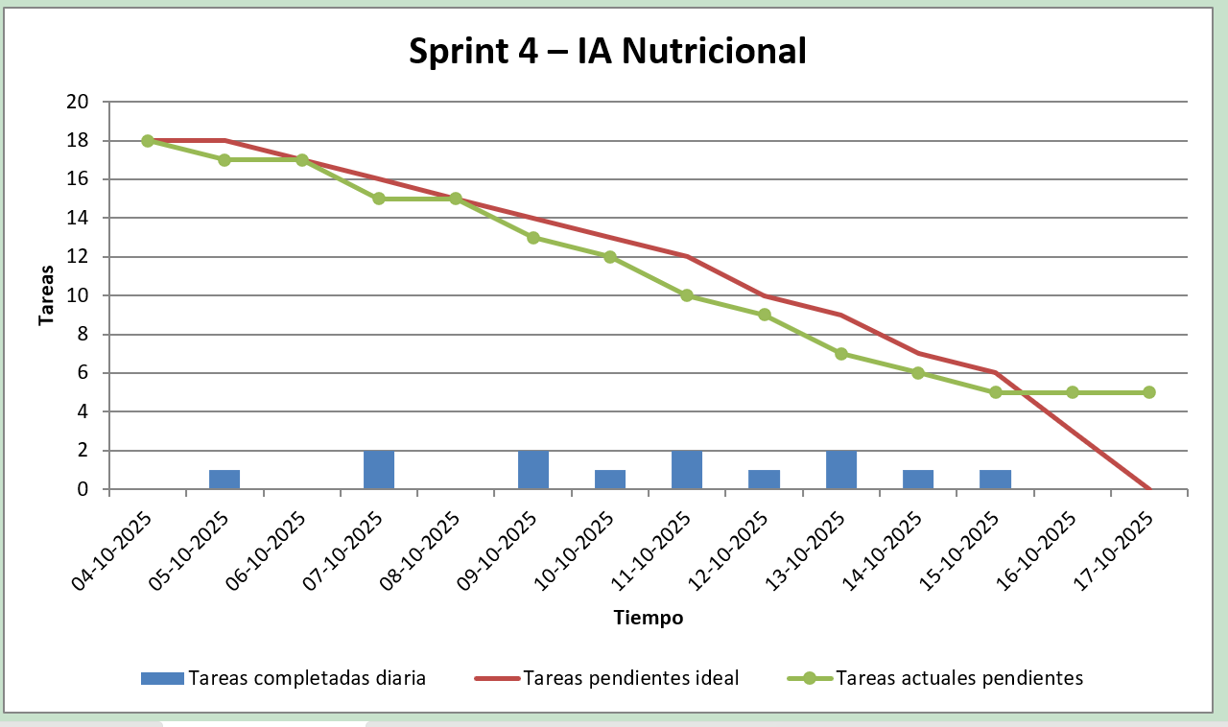
02 Avances
Bourndown Sprint 4

Slide 6

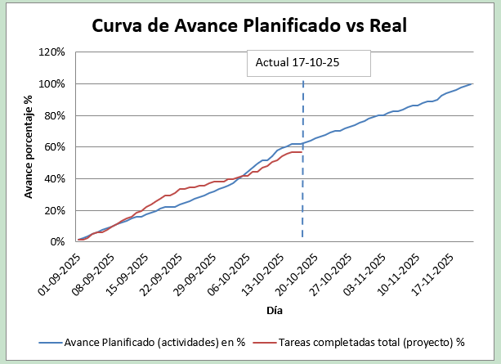

Resumen
Fecha del Reporte
17/10/2025
10/10/2025
Fecha de Inicio
17/10/2025
Fecha de
Fin
ESTADO ANTERIOR
Avance Real
48%
Avance Esperado
52%
Desviacion
-4%
Estado
ESTADO ACTUAL
Logros
Explicación del Desvió
La desviación es negativa no se ha logrado completar 5 tareas por lo tanto estamos por bajo la curva.
Esto se debió a que se dedicó gran parte del tiempo a la implementación de la IA.
Por esta razón, no fue posible completar las tareas MO-80, MO-81, MO-82 y MO-83, correspondientes a la aplicación móvil.
En cuanto a la documentación, la tarea MO-89 aún no ha sido finalizada; resta completar los casos de uso y definir la forma en que se presentará la documentación final.
57%
Avance Real
Se logro implementar IA la cual, utilizando los datos de mascota y despensa, genera una receta con instrucciones para preparar.
-5%
Avance Esperado
62%
-5%
Desviacion
Estado

Slide 7
Riesgo asociado
03 Riesgo
ID | RIESGO | Nivel | PLAN DE MITIGACION | RESPONSABLE | TIPO DE IMPACTO | PLAZO DE IMPLENTACION | ESTADO
R-07 | Subestimación del tiempo necesario para completar tareas. | Alto | Estimar con márgenes, dividir tareas grandes y revisar el plan periódicamente. | Leandro Valenzuela | Gestión y planificación | 01/11/2025 | Abierto
R-08 | Reuniones sin actas ni acuerdos claros. | Moderado | Designar responsable de acta y enviarla al finalizar cada reunión. | Alexander Orell | Comunicación y coordinación | 21/11/2025 | Abierto
Registro de incidencia
ID | Descripcion del problema | criticidad | acciones | Responsable | Fecha de cierre(estimada de cierre) | ESTADO
I-05 | IA tiene límite de consultas | Alto | Usar IA local | Leandro | 16/10/2025 | Cerrado
I-06 | Errores en testing de proyecto por diferentes IA | Alto | Se elige solo una IA para test | Leandro | 18/10/2025 | Cerrado

Slide 8
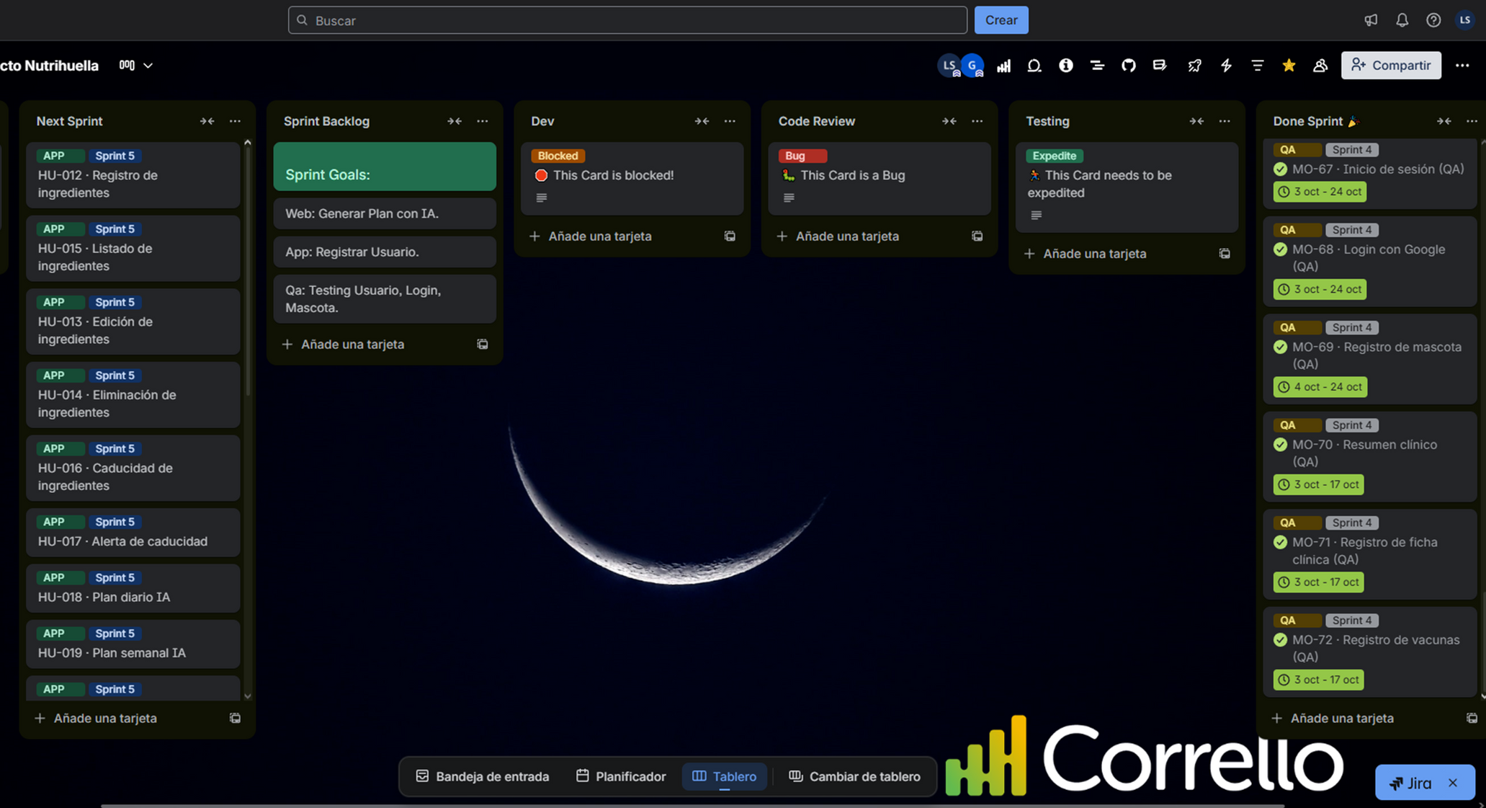
04 Riesgo

Slide 9
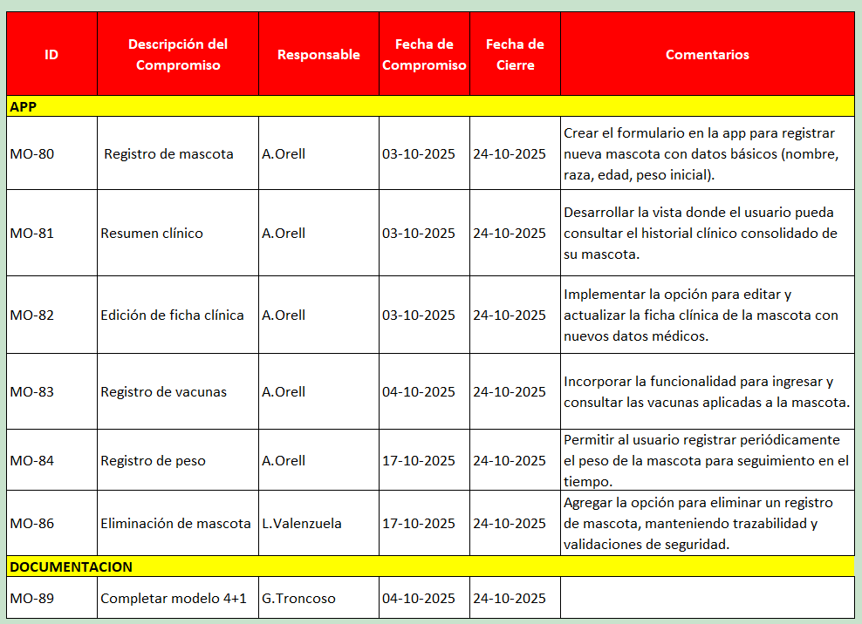
05 Compromisos

Slide 10


Comer bien también es dar amor.
“Muchas gracias ”

